Slide 1
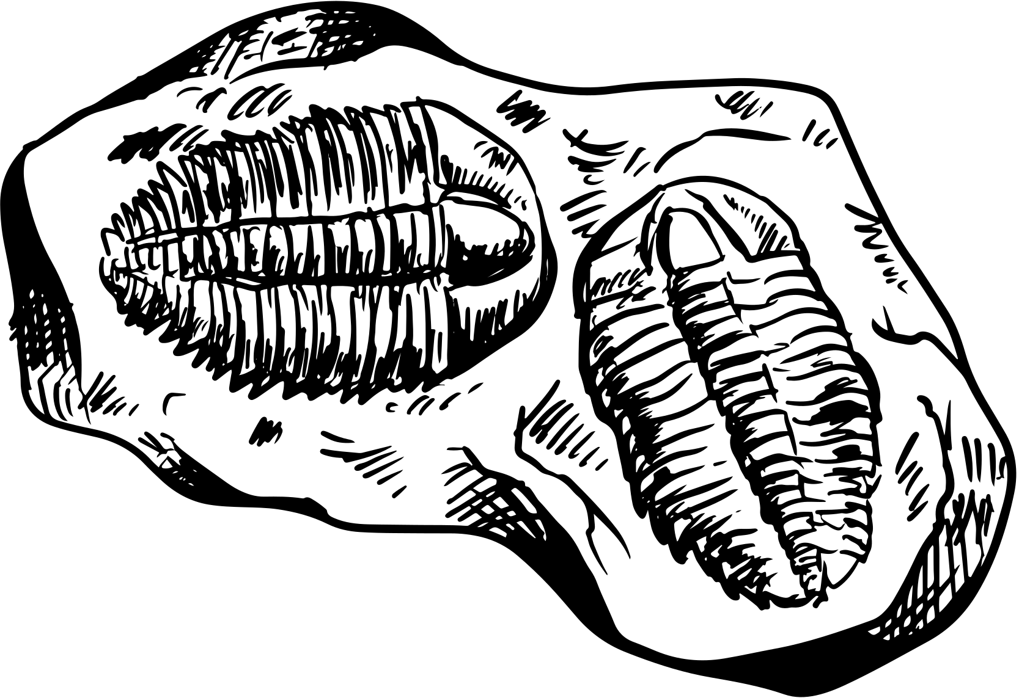


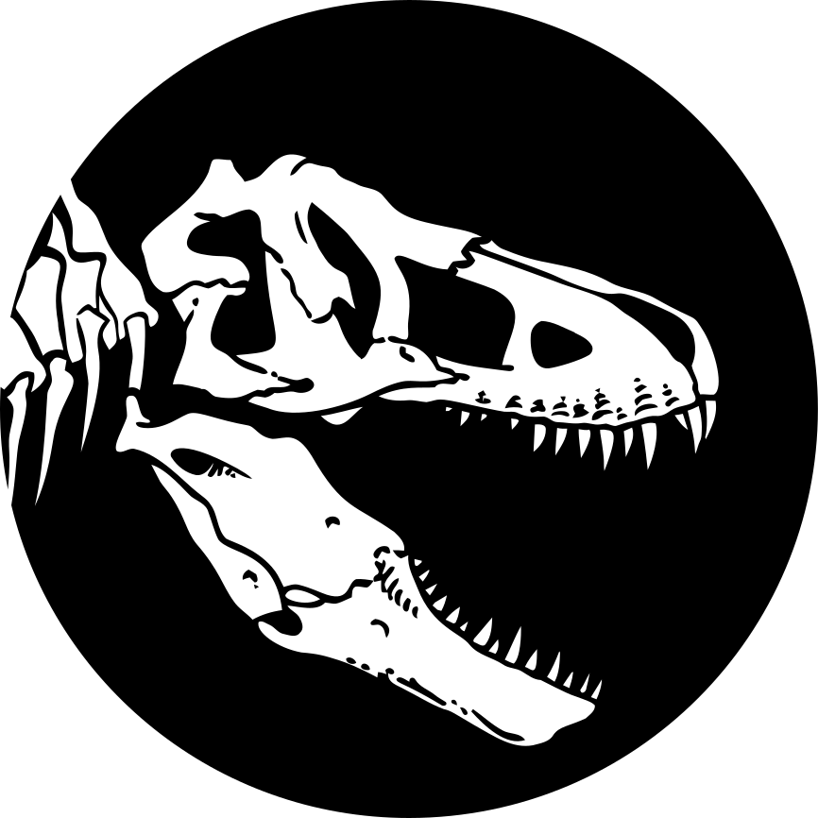
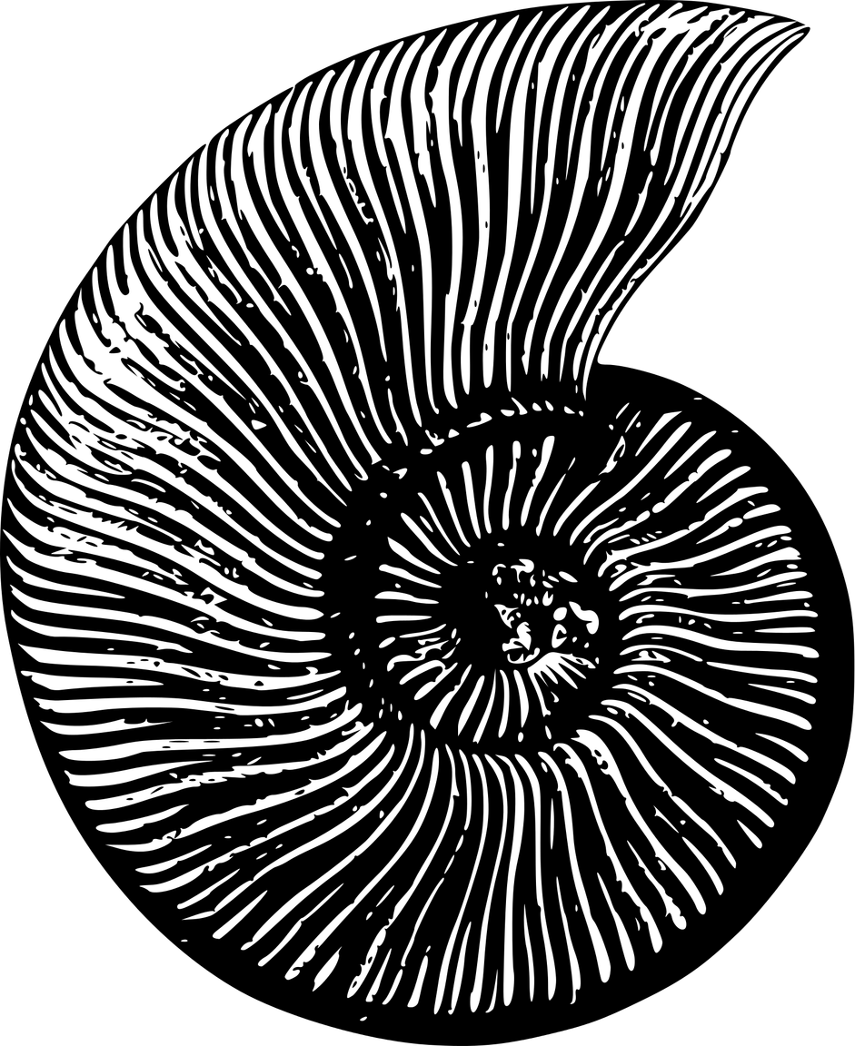
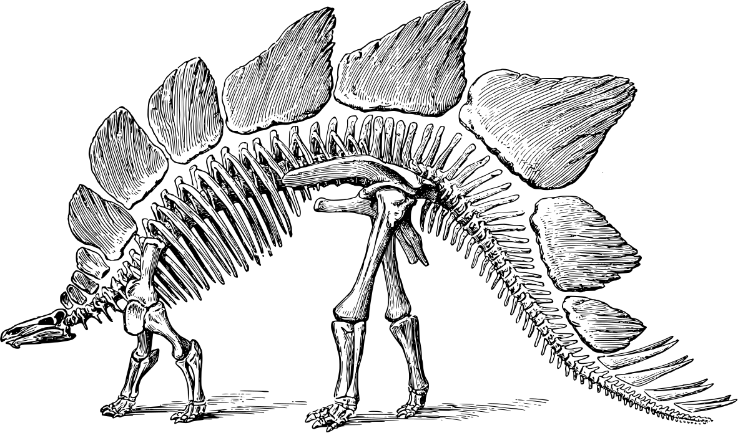
“Þegar risarnir gengu á jörðinni”

Slide 2




Risaeðlur
  Risaeðlur lifðu fyrir milljónum ára.​
  Þær voru mjög ólíkar að stærð og lögun.
  ​
  Sumar voru jurtaætur en aðrar kjötætur.
  ​
  Vísindamenn læra um þær með steingervingum.​

Slide 3
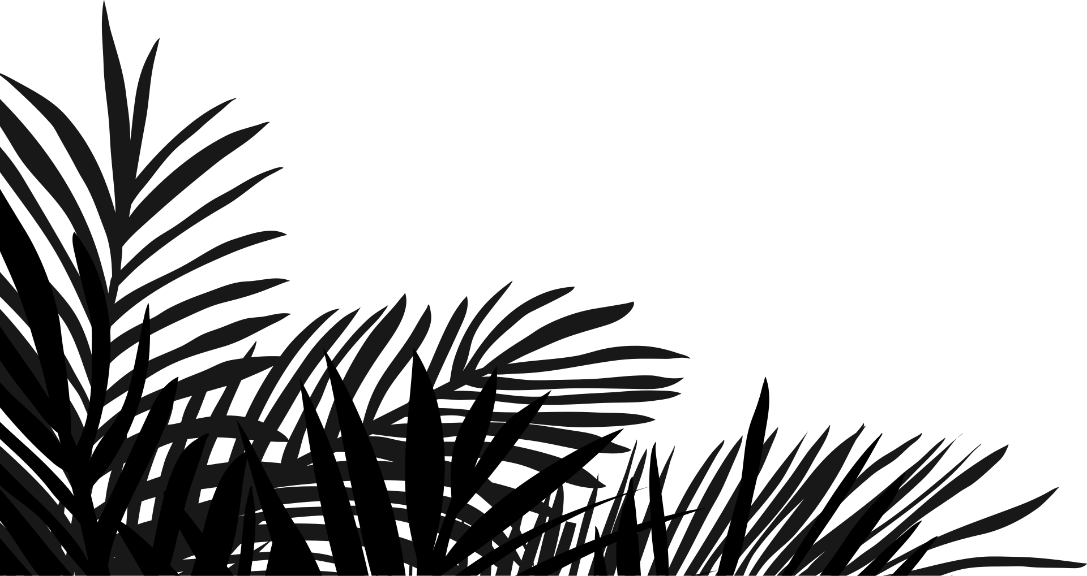
Risaeðlur
  Risaðelur verptu eggjum
  Risaeðlur lifðu á jörðinni í meira en 180 milljón ár!​
  En þann dag í dag finnst nýjar tegundir af risaðelum

Slide 4
Tímabil risaeðlanna
  Tímabil risaeðlana skiptist í þrennt
  Þau heita Trías-, Júra- og Kríttímabilið
Fyrsta tímablið var Tríastímabilið (fyrir um 252-201 milljónum ára)​
  Fyrstu risaeðlurnar komu fram.​
  Flestar voru frekar litlar.​
  Loftslagið var heitt og þurrt.​

Slide 5
Tímabil risaeðlanna
Annað tímabilið var Júratímabilið (fyrir um 201-145 milljónum ára)
  Risaeðlur urðu stærri og fjölbreyttari.​
  Þórseðlubróðir og Kambeðla lifðu á þessum tíma.​
  Mikið var af gróðri og stórum skógum.​
​
Þriðja tímbilið var Kríttímabilið (fyrir um 145-66 milljónum ára)
  Margar af þekktustu risaeðlunum lifðu þá, til dæmis T-Rex og Triceratops.​
  Blóm, plöntur urðu algengari.​
  Tímabilinu lauk þegar stór loftsteinn lenti á jörðinni og flestar risaeðlur dóu út.​
​

Slide 6
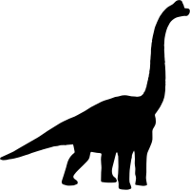
Þórseðlubróðir (Brachiosaurus)​
  Lifði á Júratímabilinu
  Ein stærsta landrisaeðla sem fundist hefur.​
  Gat orðið um 25 metra löng.​
  Vó allt að 80 tonn.​
  Hafði langan háls til að ná laufum hátt uppi í trjám.​
  Var jurtaæta.​
  Lifði í Afríku og Norður-Ameríku.​
Brachion = armur
Sauros = eðla

Slide 7

Þórseðlubróðir
Stærðarsamanburður
25 metrar
1,8 metrar

Slide 8
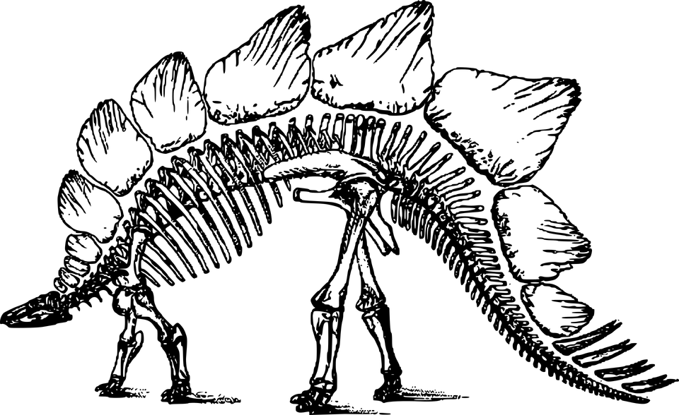
Kambeðla (Stegosaurus)
  Lifði á Júratímabilinu
  Jurtaæta með stórar plötur á bakinu.​
  Gat orðið um 9 metra löng.​
  Vó um 8 tonn.​
  Hafði hala með hvössum göddum til varnar.​
  Lifði í Norður-Ameríku.​
  Stegos = þak
  Sauros = eðla

Slide 9
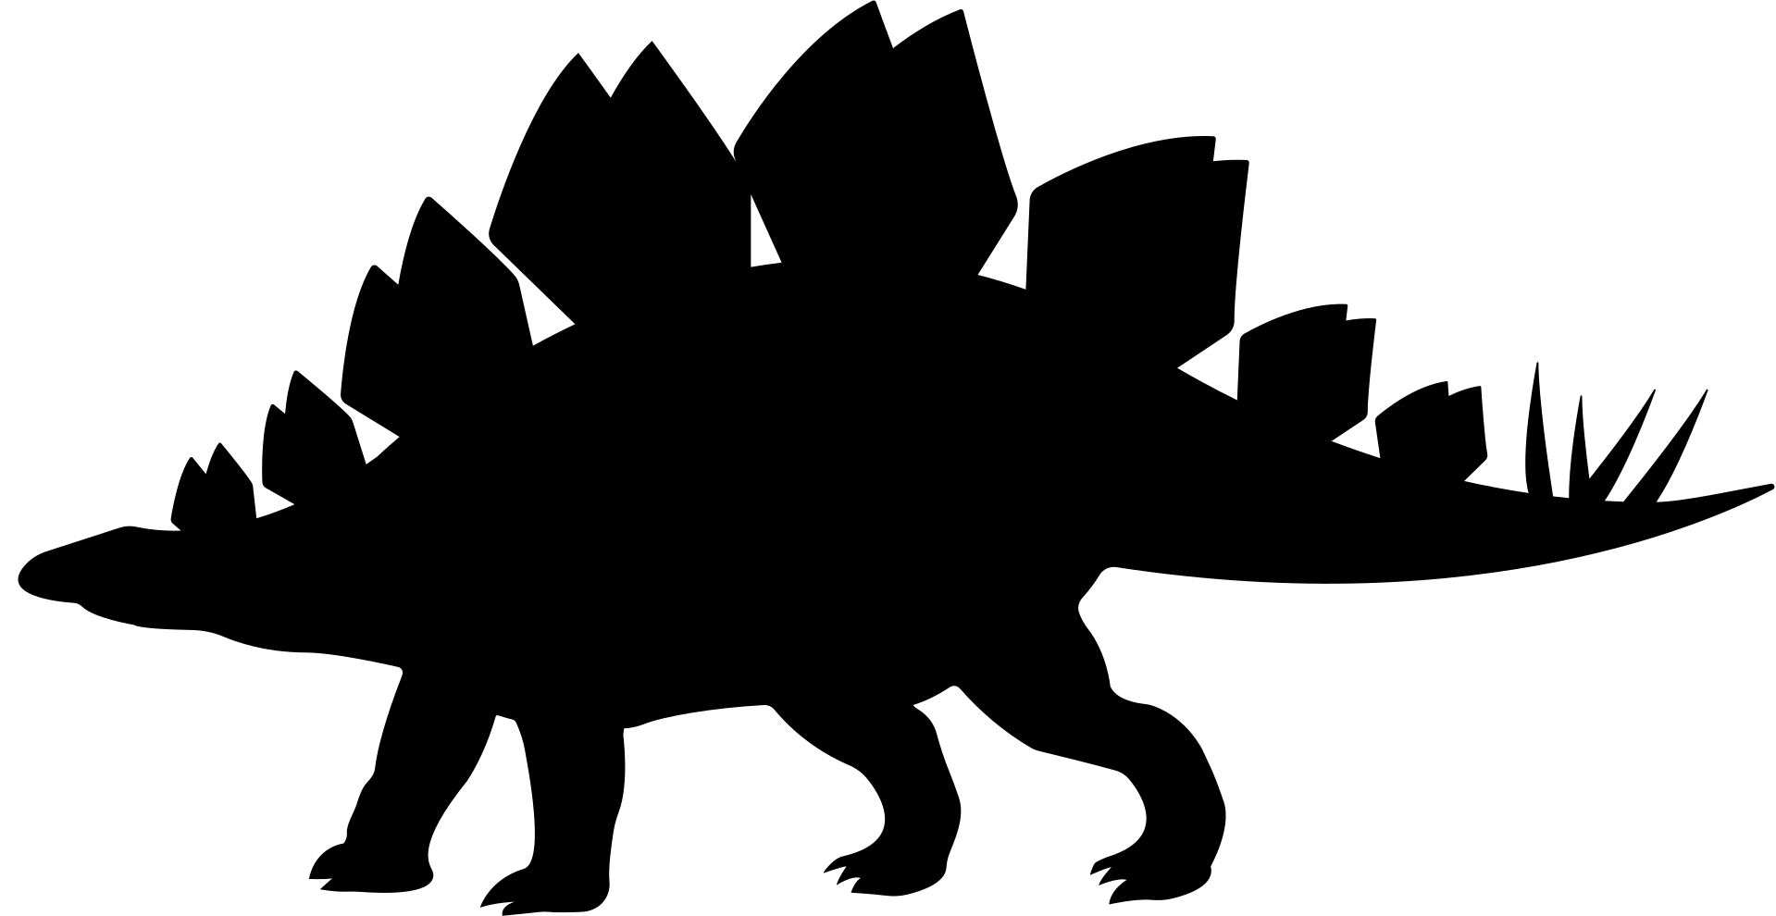
Kambeðla
Stærðarsamanburður
4 m
1,8 metrar
6,5 - 9 metrar

Slide 10
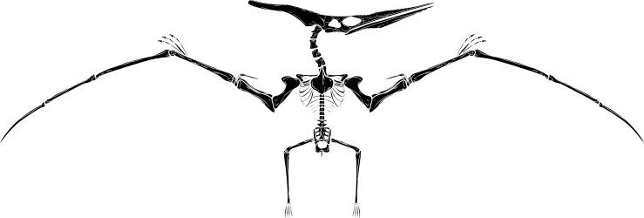
Vængeðla (Pterodactylus)
  Lifði á Júratímabilinu.​
  Flugeðlan var fljúgandi skriðdýr en ekki risaeðla. ​
  En hún var náninn ættingi risaeðlana​.
  Þær gátu flogið og svifið um loftin.​
  Sumar höfðu risastór vænghaf.​

Slide 11
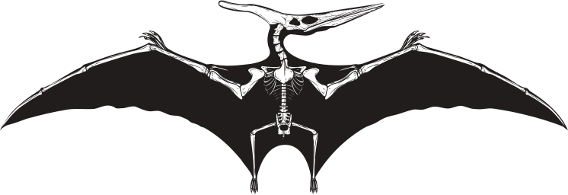
Vængeðla
Stærðarsamanburður
1,8 m
1 - 1,5 m

Slide 12
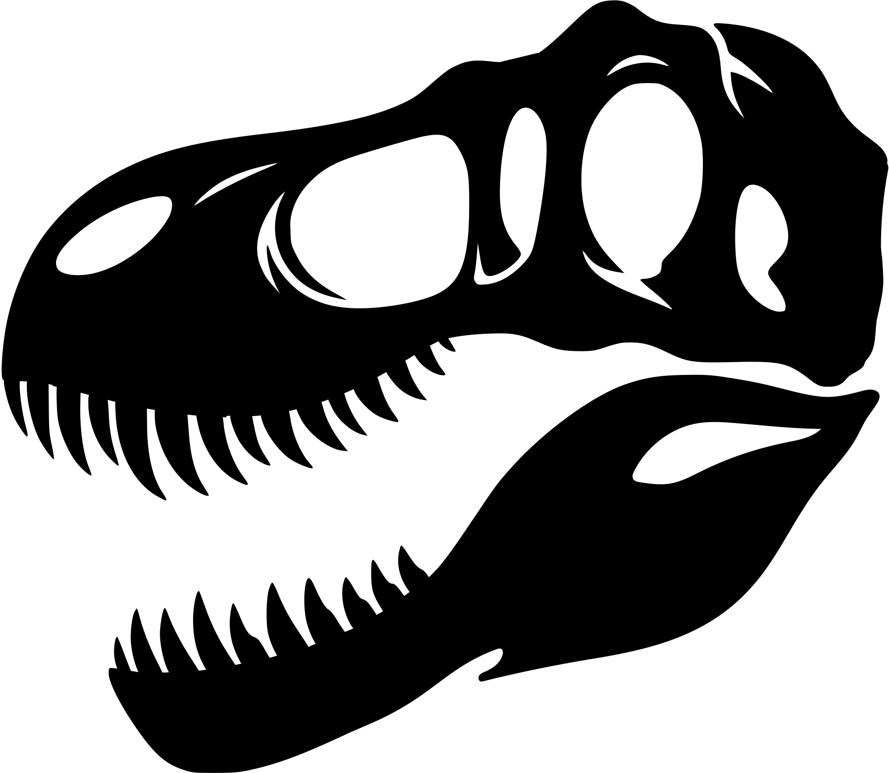
Grameðla (Tyrannosaurus rex)
  Lifði á Kríttímabilinu
  Ein stærsta og frægasta kjötæta sögunnar.​
  Hafði sterka kjálka og stórar beittar tennur.​
  Gat orðið um 12 metra löng.​
  Veiddi önnur dýr sér til matar.​
  Lifði í Norður-Ameríku.​
Tyrannos = harðstjóri, einvaldur
Sauros = eðla
Rex = konungur

Slide 13
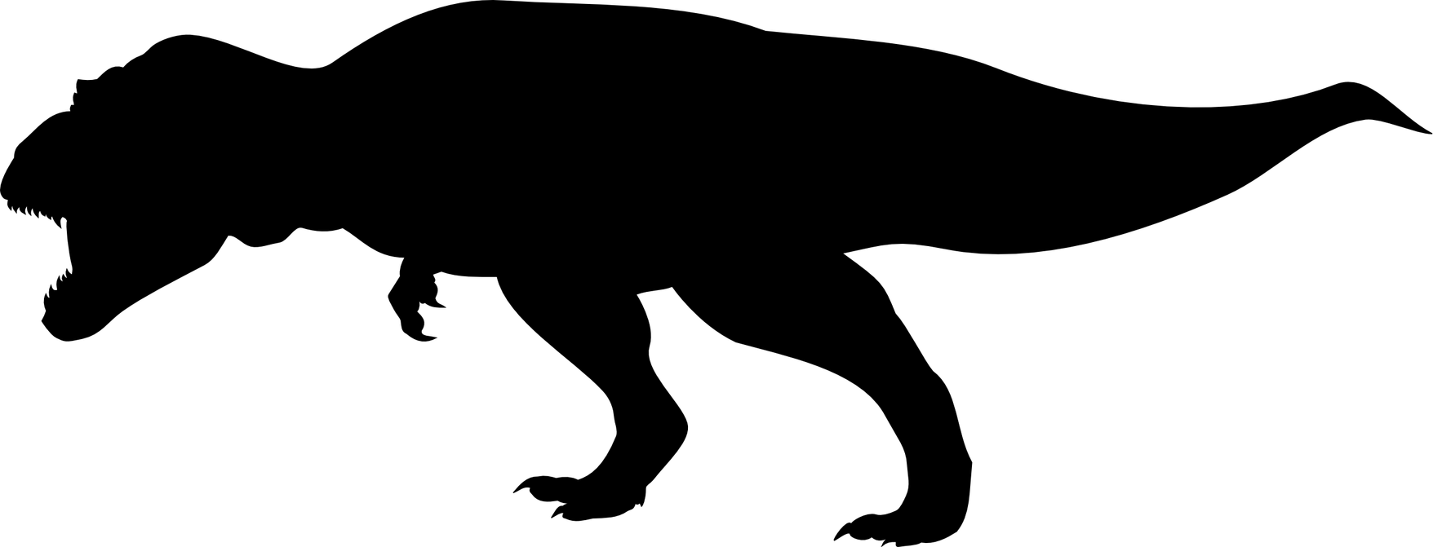
Grameðla
Stærðarsamanburður
5 metrar
1,8 metrar
12 metrar

Slide 14
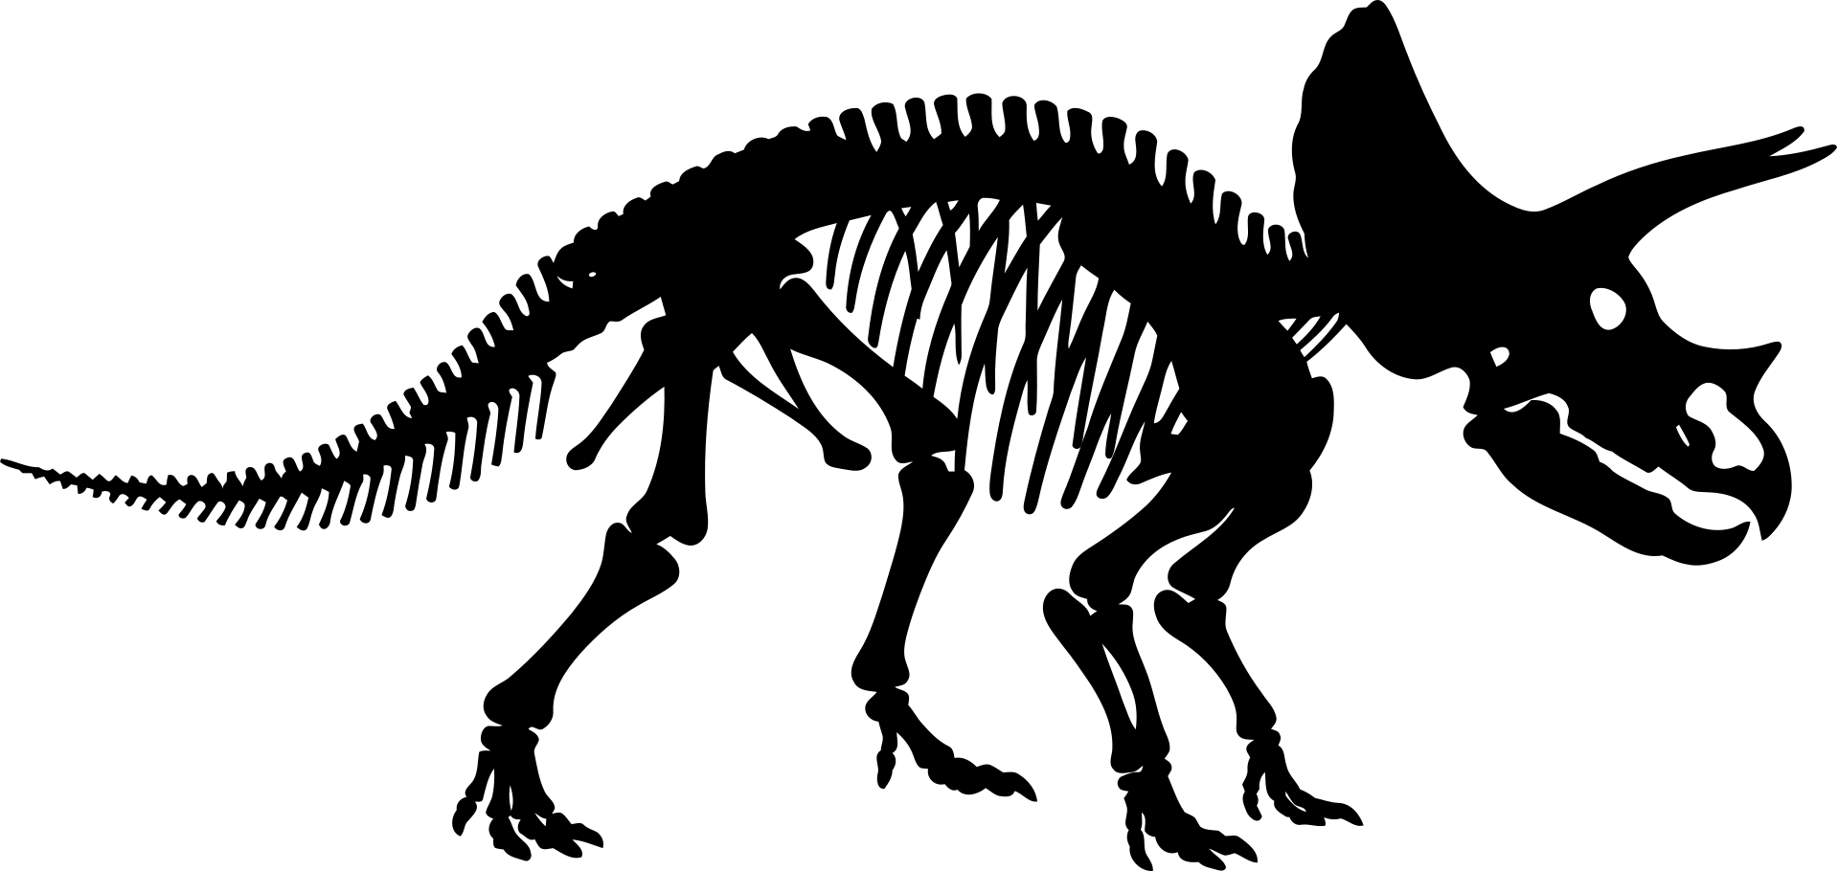
Þríhyrningseðla (Triceratops)
  Lifði á Kríttímabilinu.
  Hafði þrjú horn á höfðinu.​
  Stór höfuðkragi verndaði hálsinn.​
  Var jurtaæta.​
  Gat orðið allt að 9 metra löng.​
  Notaði hornin til að verja sig.​
Tri = þrír
Keras = horn
Ops = andlit

Slide 15
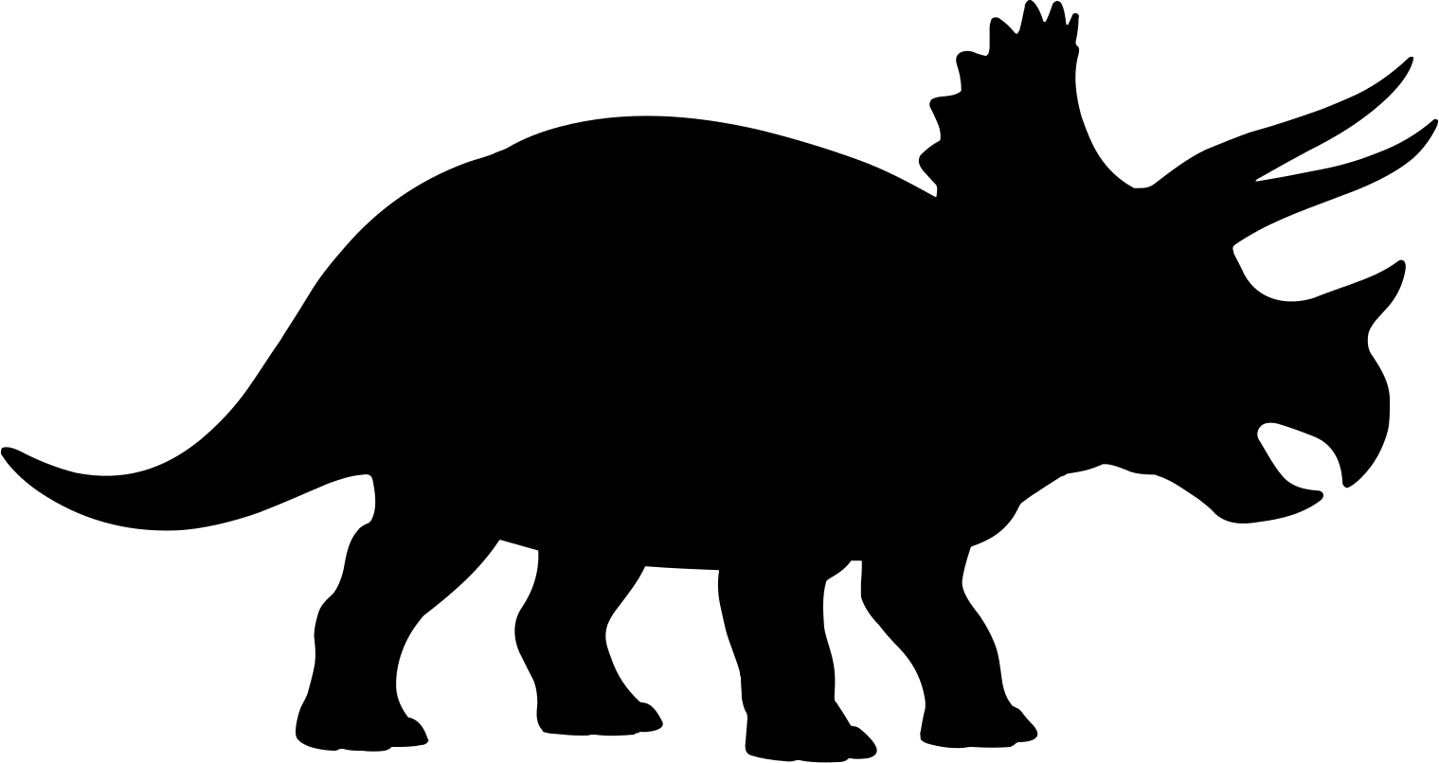
Þríhyrningseðla
Stærðarsamanburður
1,8 m
9 m

Slide 16
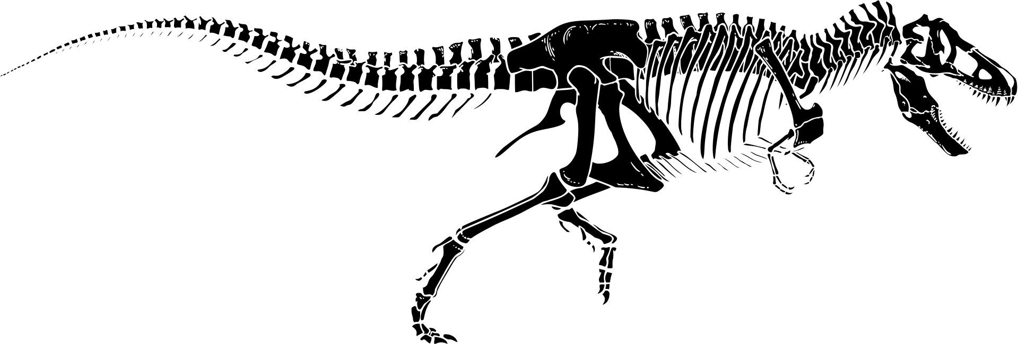
Hraðræningi (Velociraptor​)
  Lifði á Kríttímabilinu.
  Lítil en mjög hröð rándýrategund.​
  Hafði hvassar klær á fótunum.​
  Veiddi smærri dýr.​
  Var mun minni en oft er sýnt í kvikmyndum.​
  Talið er að sumar hafi verið fiðraðar.​
Velo = hraður
Raptor = Rándýr eða ræningi

Slide 17
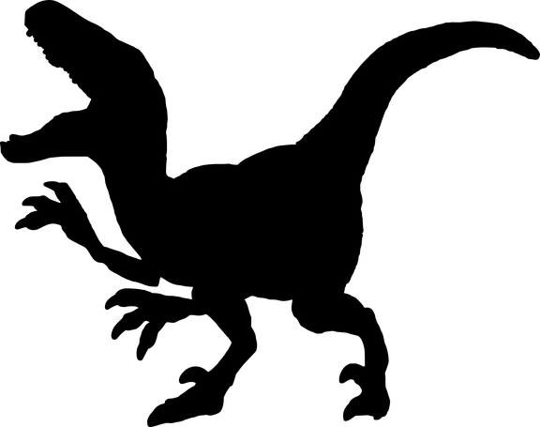
Hraðræningi
Stærðarsamanburður
1,8 m
0,5 - 1 m

Slide 18
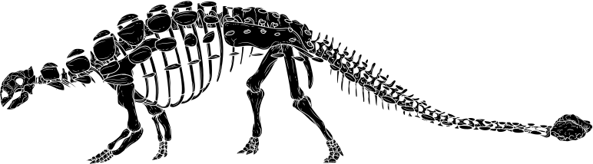
Brynjueðla (Ankylosaurus)
  Lifði á síðkrítartímabilinu
  Var þakin sterkri brynju.​
  Hafði þungan kylfuhala.​
  Gat varið sig vel gegn rándýrum.​
  Var jurtaæta.​
Ankylos = stífur, boginn eða samgróinn
Sauros = eðla

Slide 19

Brynjueðla
Stærðarsamanburður
1,8 m
6 -8 m

Slide 20
Gaddbakseðla (Spinosaurus​)
  Lifði á Kríttímabiliu.
  Lifði nokkrum milljónum árum á undan Grameðlunni.
  Ein stærsta kjötæta sem fundist hefur.​
  Hafði stóran kamb á bakinu.​
  Lifði nálægt ám og vötnum.​
  Veiddi fiska og önnur dýr.​
  Gat synt betur en margar aðrar risaeðlur.​
Spina = hryggur eða gaddur
Sauros = eðla

Slide 21
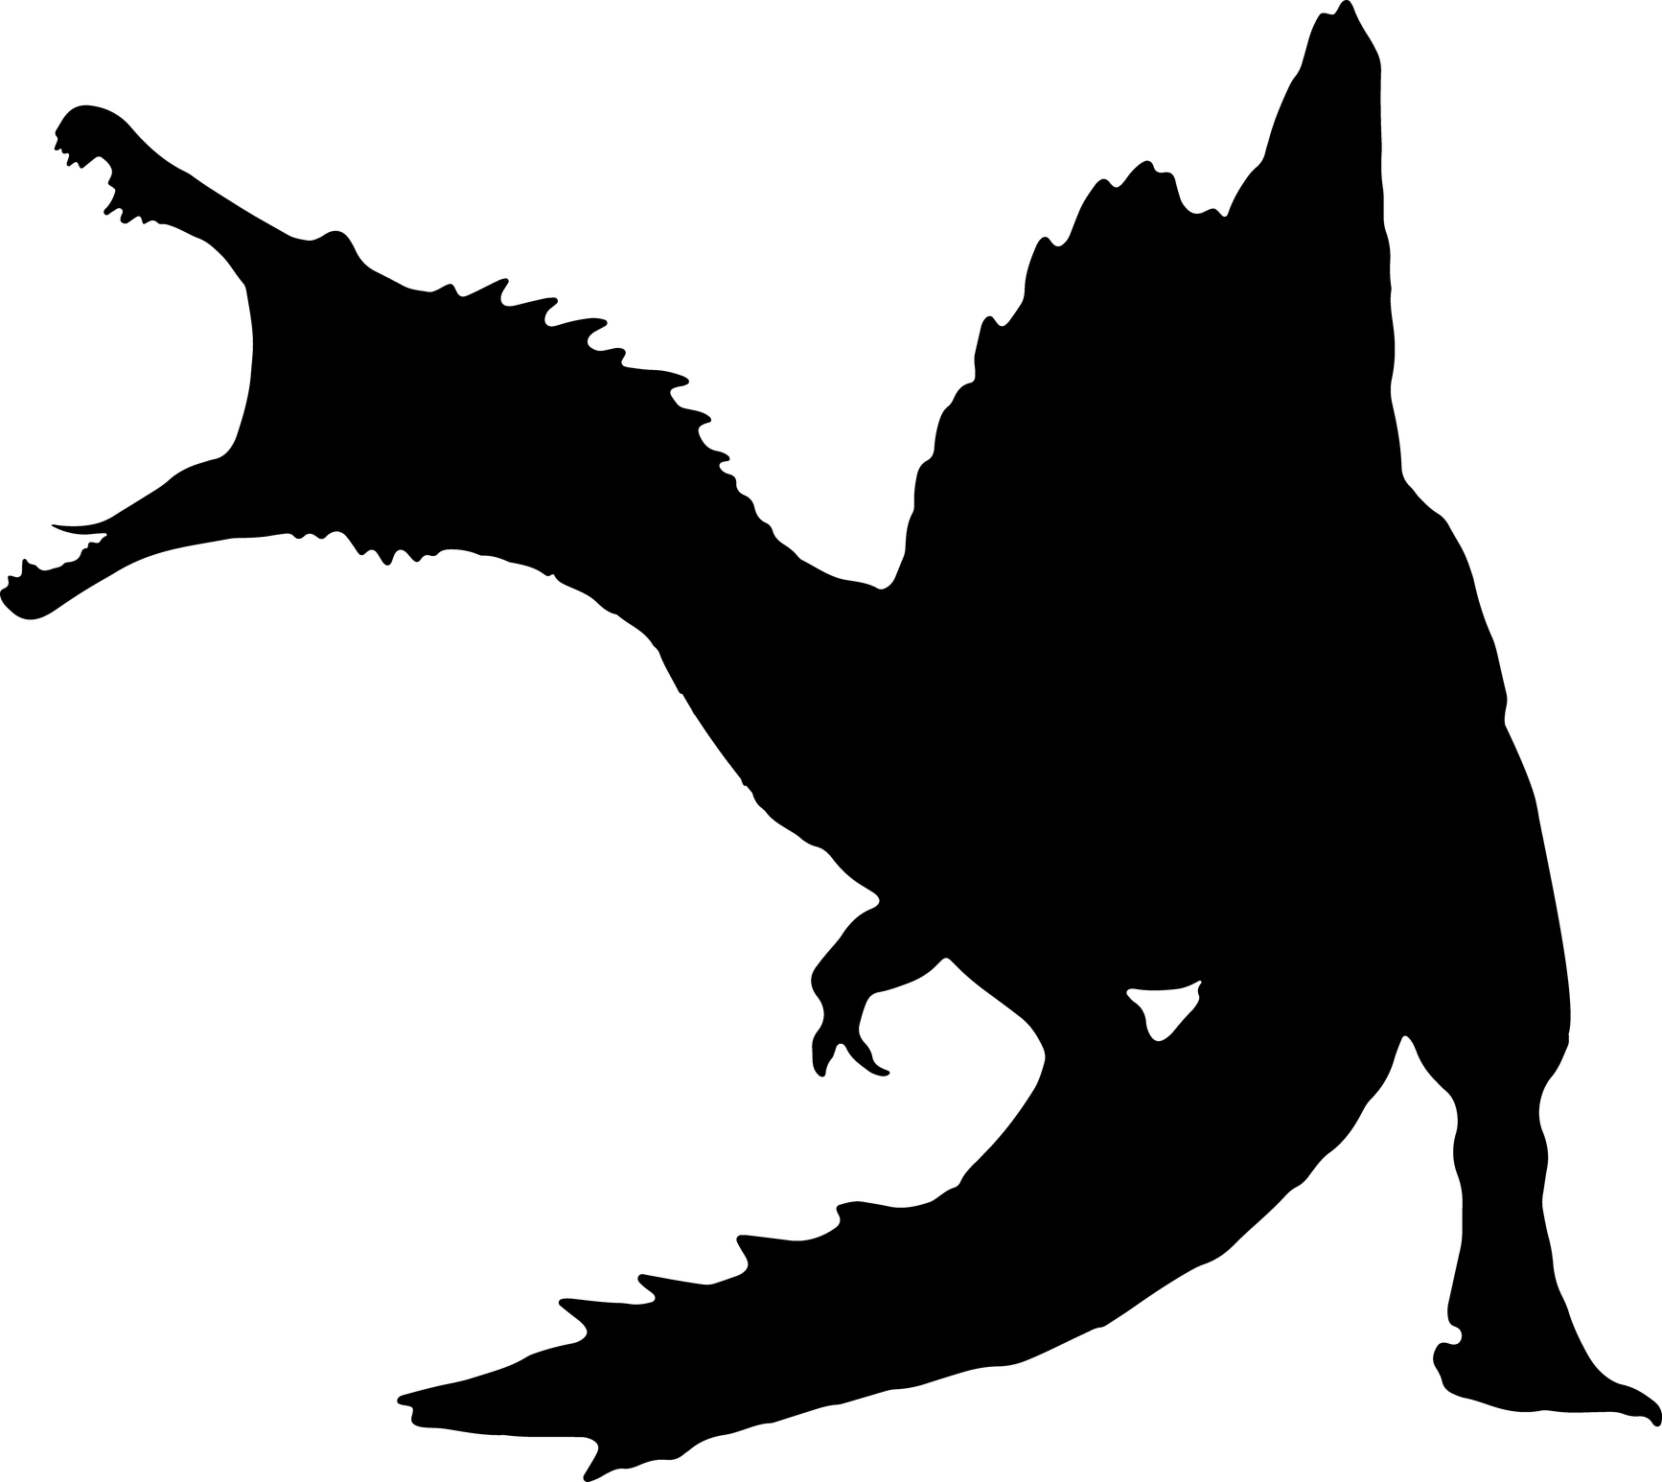
Gaddbakseðla
15m
Stærðarsamanburður
1,8 m

Slide 22
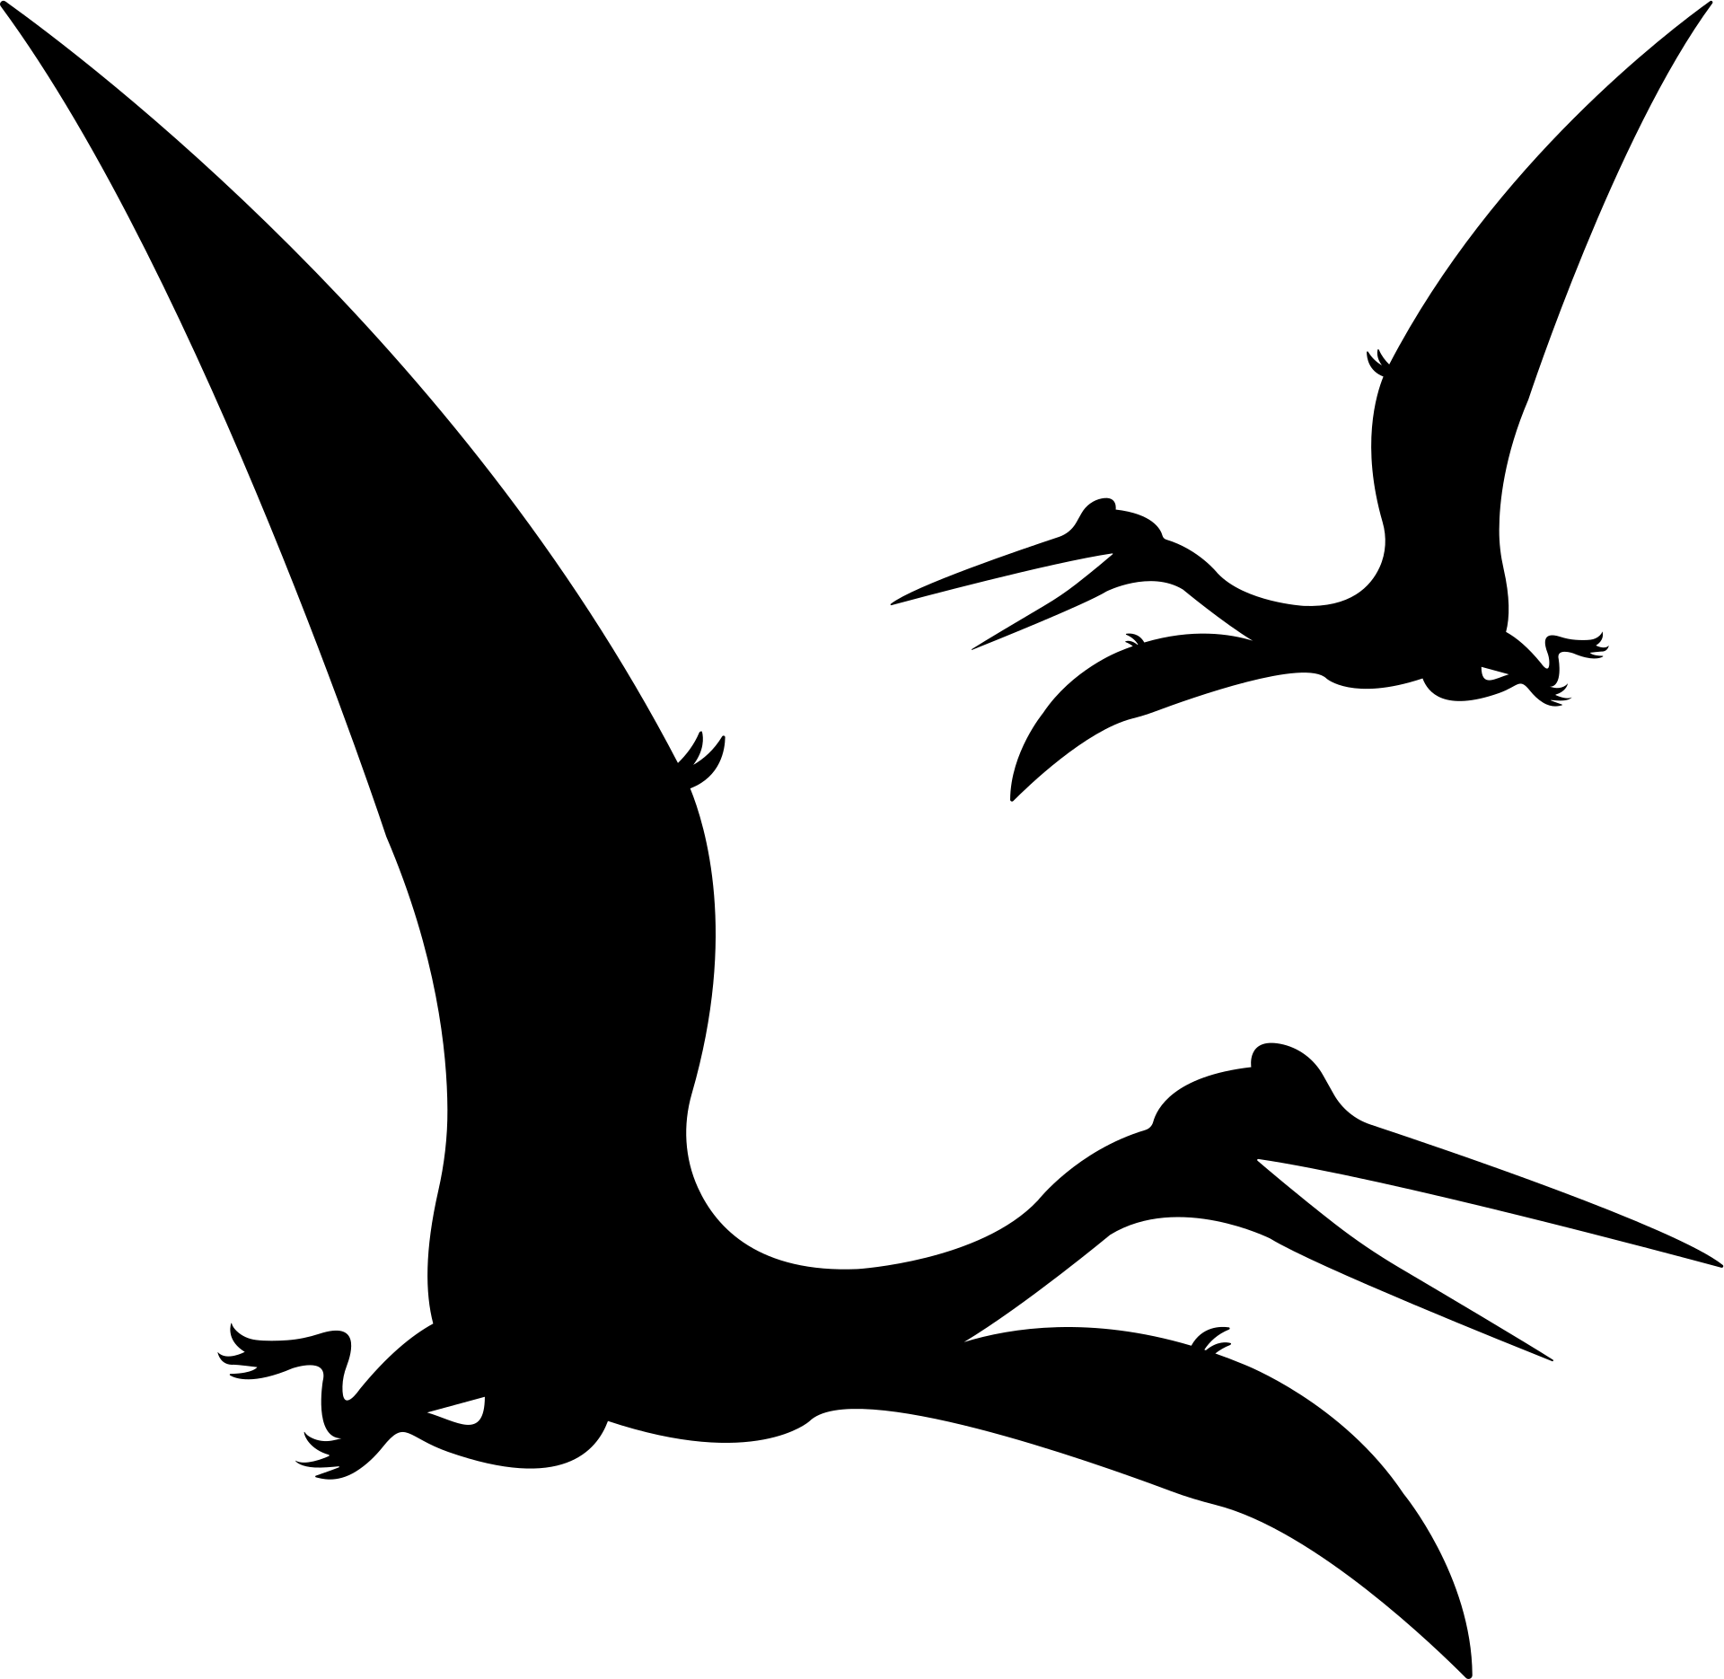
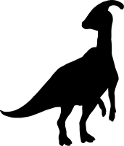
Verkefni
  Hópverkefni
  Finna risaeðlu á netinu
  Finna 5 staðreyndir um risaeðluna
  Skreyta með myndum

